Slide 1
食譜查詢資料庫系統
組員： 41143247 葉紘愷
41143251 蔡沅杰
41143256 黎丞家
41143268 許豪中

Slide 2
目錄
系統概述
使用案例
應用情境
功能需求
ER Diagram
完整性限制
使用者權限設定
View​

Slide 3
系統概述
本系統旨在協助使用者善用手邊食材，花費最少的時間找出想要的食譜。使用者只需要在Line輸入手邊有的食材，系統便能推薦有使用到這些食材的食譜，提供出門採買的建議，節省查詢食譜的時間。同時也能將一些常用食譜或是喜歡的食譜加入收藏食譜中，以便下次能快速找到該食譜。

Slide 4
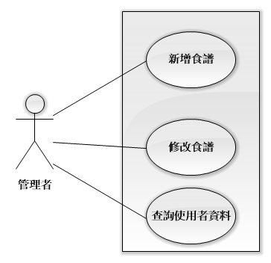
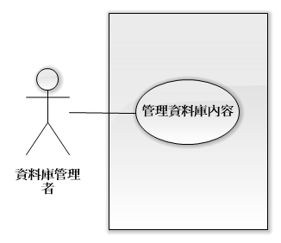
使用案例
新增、修改食譜對應「Recipe (食譜資料表)」、「Ingredient (食譜食材資料表)」
查詢使用者資料對應「User (使用者資料)」、「Favorite_recipes (喜好食譜資料表)」
管理資料庫結構與內容，維護系統功能與系統升級

Slide 5
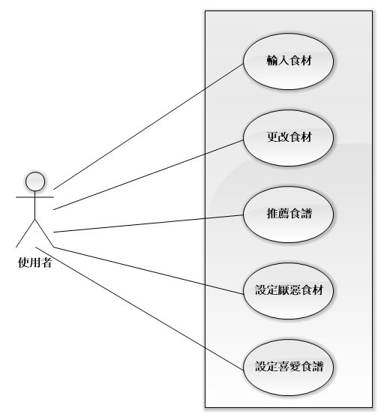
使用案例
使用者可以輸入、更改食材，對應「User_Ingredients (使用者食材資料表)」
透過系統推薦食譜，對應「Recipe (食譜資料表)」
設定厭惡食材，對應「User (使用者資料表)」
設定喜好食譜，對應「Favorite_recipes (喜好食譜資料表)」

Slide 6
應用情境
時間有限，不知道做什麼菜
  忙碌的生活讓許多人沒有時間去計劃餐點，尤其是下班後精疲力盡時。系統能快速提供多種餐點選擇，省去思考要做什麼的煩惱，提升效率。
不熟悉食材或廚藝技巧
  有些人可能對某些食材不熟悉，或者不知道該如何烹調。透過系統的食譜推薦與詳細的製作步驟，使用者可以學習如何使用不同的食材來烹飪出美味的餐點。

Slide 7
功能需求
新增食材
  允許使用者輸入食材
  記錄使用者當前輸入的食材
更改食材
  支援使用者選擇並更改食材編號

Slide 8
功能需求
使用者偏好
  允許使用者輸入不喜歡的食材
  根據使用者偏好調整推薦結果
推薦食譜
  根據使用者目前擁有的食材，推薦相符的食譜

Slide 9
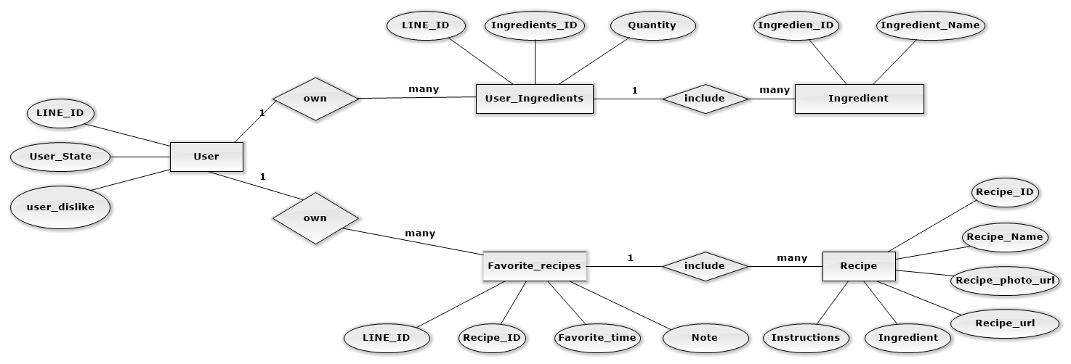
ER Diagram

Slide 10
ER Diagram
各資料表之間的實體關係
User_Indgredients的外來鍵(FK)LINE_ID參照User的主鍵(PK)LINE_ID 一個User可以有多個使用者食材
Favorite_recipes的外來鍵(FK)LINE_ID參照User的主鍵(PK)LINE_ID 一個User可以有多個收藏食譜
Favorite_recipes的外來鍵(FK)Recipe_ID參照Recipe的主鍵(PK)Recipe_ID 每個食譜可以被多個使用者收藏
User_Ingredient的外來鍵(FK)Ingredient_ID參照Ingredient的主鍵(PK)Ingredient_ID 使用者食材可以引用多個食材

Slide 11
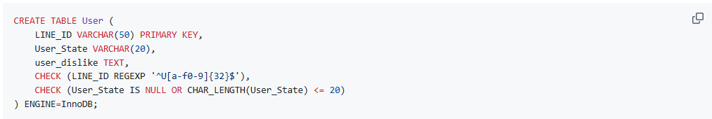
完整性限制-使用者

Slide 12
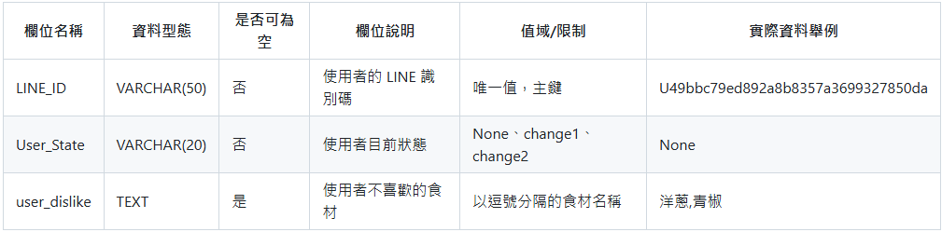
完整性限制

Slide 13
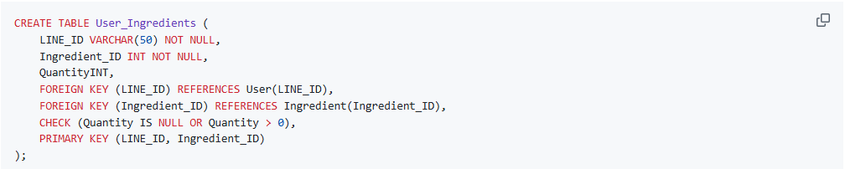
完整性限制-使用者食材

Slide 14
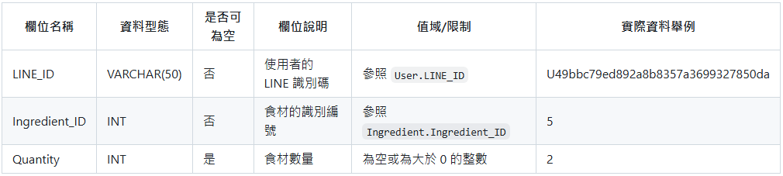
完整性限制-使用者食材

Slide 15
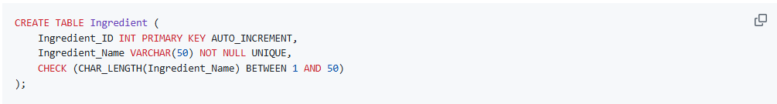
完整性限制-食材表

Slide 16
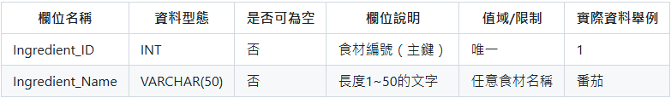
完整性限制-食材表

Slide 17
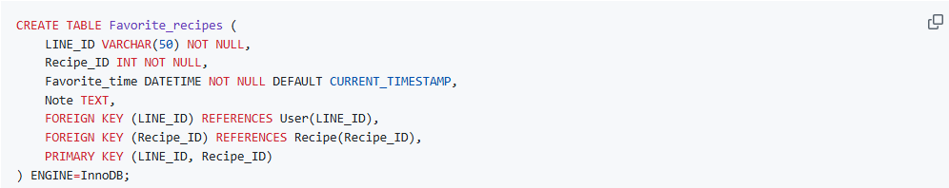
完整性限制-收藏食譜

Slide 18
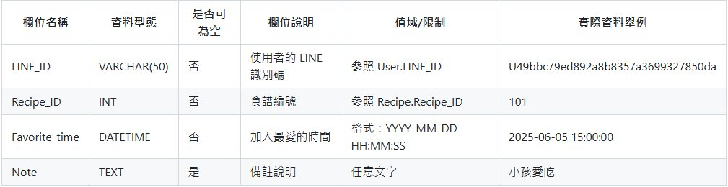
完整性限制-收藏食譜

Slide 19
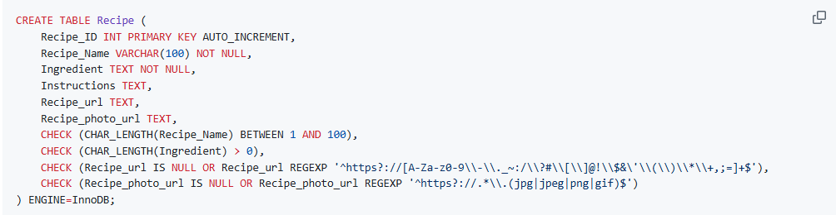
完整性限制-食譜

Slide 20
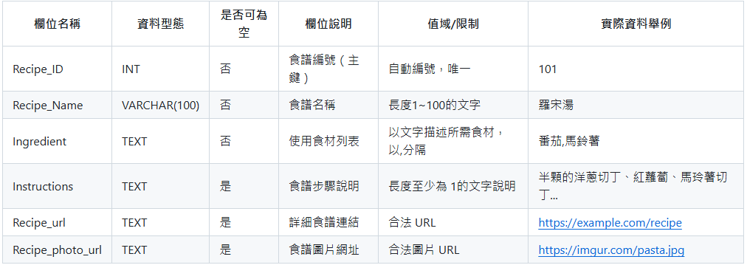
完整性限制-食譜

Slide 21
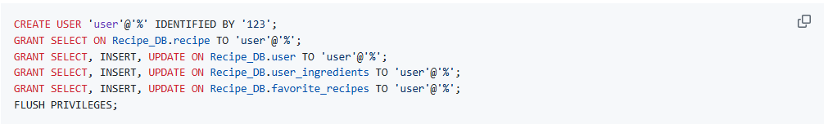
使用者權限設定-使用者

Slide 22
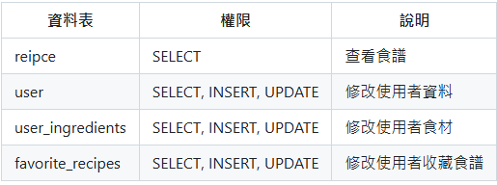
使用者權限設定-使用者

Slide 23
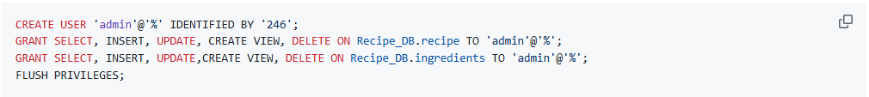
使用者權限設定-管理員

Slide 24
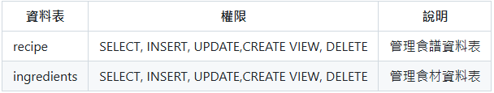
使用者權限設定-管理員

Slide 25
使用者權限設定-資料庫管理員

Slide 26
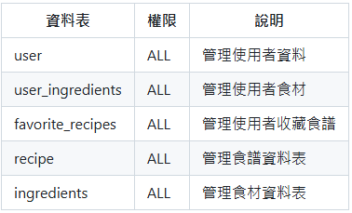
使用者權限設定-資料庫管理員

Slide 27
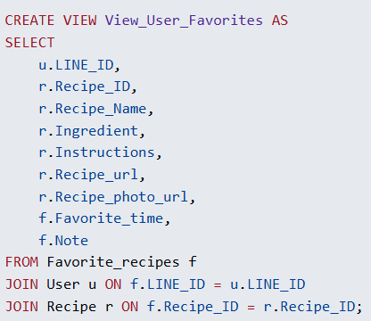
View
功能:
查詢食譜編號與名稱。
  所需食材與步驟說明。
  食譜來源連結與圖片。
  收藏時間與個人備註等。
詳情:
  結合 User、Favorite_recipes 以及 Recipe 三個資料表，透過 JOIN 取得完整的收藏紀錄與食譜內容，並儲存至 View 中供快速查詢使用。

Slide 28
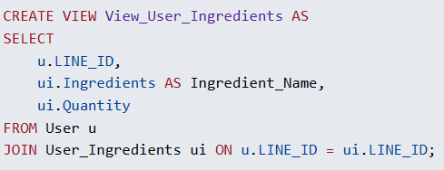
View
功能:
此功能可查詢使用者當前持有的所有食材及其數量。
詳情:
  結合 User 與 User_Ingredients 表，透過 JOIN 將使用者的 LINE_ID 與食材名稱、數量做結合。

Slide 29
THE END

